Slide 1

Modelos tradicionais
Hirruá S. da Silva

Slide 2
Introdução
Problema: crescente preocupação com saúde mental no setor de tecnologia; falta de clareza sobre fatores que levam profissionais a buscar tratamento.
Objetivo: construir modelo de classificação supervisionada para identificar preditores da decisão de buscar tratamento.
Dataset: Mental Health in Tech Survey 2014 (Kaggle), com dados demográficos, fatores pessoais (ex: histórico familiar) e fatores do ambiente de trabalho (ex: benefícios, cultura).
Avaliação: classificação binária; métrica inicial: acurácia, além de análise da importância relativa de fatores pessoais vs. organizacionais.

Slide 3
Dados
Análise exploratória: inspeção de tipos de dados, valores nulos, distribuição de variáveis categóricas e balanceamento da variável alvo (treatment).
Outliers: filtragem da coluna Age para manter apenas idades entre 18 e 72 anos.
Inconsistências: normalização de Gender em três categorias: Male, Female e Other.
Dados faltantes: preenchimento com moda em variáveis como self_employed e work_interfere.
Engenharia de atributos: mapeamento binário (yes/no), ordinal encoding (work_interfere, no_employees) e one-hot encoding para variáveis nominais.
Divisão e validação: separação treino (80%) e teste (20%) para evitar data leakage.

Slide 4
Modelos
Algoritmo: RandomForestClassifier.
Avaliação: train/test split (80/20) + Cross-Validation (5 folds).
Baseline: DummyClassifier (estratégia most_frequent) → acurácia 50,5%.

Slide 5
Hiperparâmetros
n_estimators = 300
max_depth = 10
min_samples_leaf = 10
min_samples_split = 20
max_features = "sqrt"
n_jobs = -1
random_state = 42

Slide 6
Avaliação
Métricas | RandomForest | DummyClassifier
Acurácia | 78,9% | 50,6%
F1-SCORE | 78,9% | 67,2%
ROC-AUC | 0.8549 | 0.5000

Slide 7
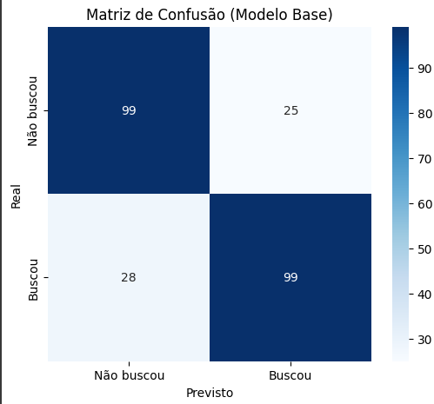
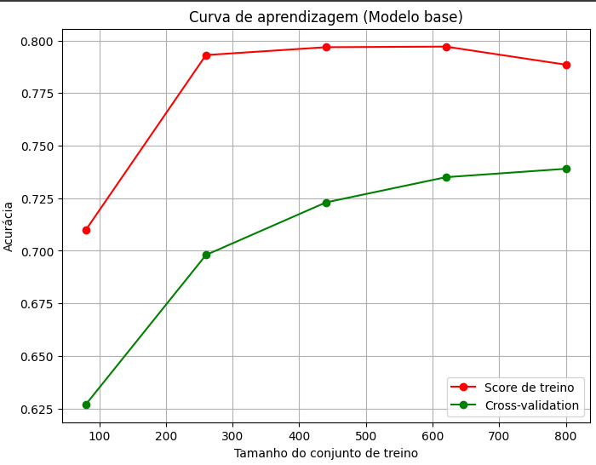
Avaliação

Slide 8
Interpretação
Após a validação da performance e da robustez do modelo RandomForest, a etapa final consiste em interpretar suas decisões para extrair insights e responder à pergunta central do projeto: "Quais são os principais fatores que influenciam a decisão de um profissional de tecnologia em buscar tratamento para sua saúde mental?".
Importância de features: calcula a contribuição média de cada variável para a redução do erro de classificação em todas as árvores do ensemble, fornecendo um ranking claro dos preditores mais influentes, como mostra a figura 3.

Slide 9
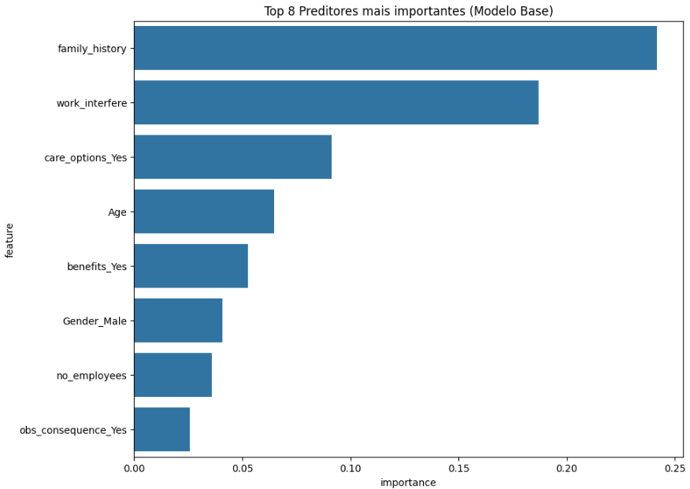
Interpretação

Slide 10
Refinamento
Refinamento: criação de novas features de interação para capturar relações mais complexas.
Variáveis sintéticas: high_risk_support e support_gap.
Experimento controlado: comparação entre Modelo Base e Modelo Refinado.
Justa comparação: ambos usando RandomForestClassifier com mesmos hiperparâmetros.

Slide 11
Refinamento
Métricas | RandomForest | RandomForest V2
Acurácia | 78,9% | 76,5%
F1-SCORE | 78,9% | 76,3%
ROC-AUC | 0.8549 | 0.8526

Slide 12
Conclusão
O projeto buscou construir um modelo para identificar os principais fatores que influenciam a busca por tratamento de saúde mental em profissionais de tecnologia. As tentativas de refinamento, embora metodologicamente válidas, não superaram a performance do modelo inicial, reforçando sua eficácia. A resposta final para a pergunta de pesquisa: "Quais são os principais fatores que influenciam a decisão de um profissional de tecnologia em buscar tratamento para sua saúde mental?". Ordem de importância:
-​ Histórico familiar (family_history)
-​ A interferência da condição no trabalho (work_interfere)
-​ Conhecimento sobre opções de cuidado (care_options)

